Slide 1

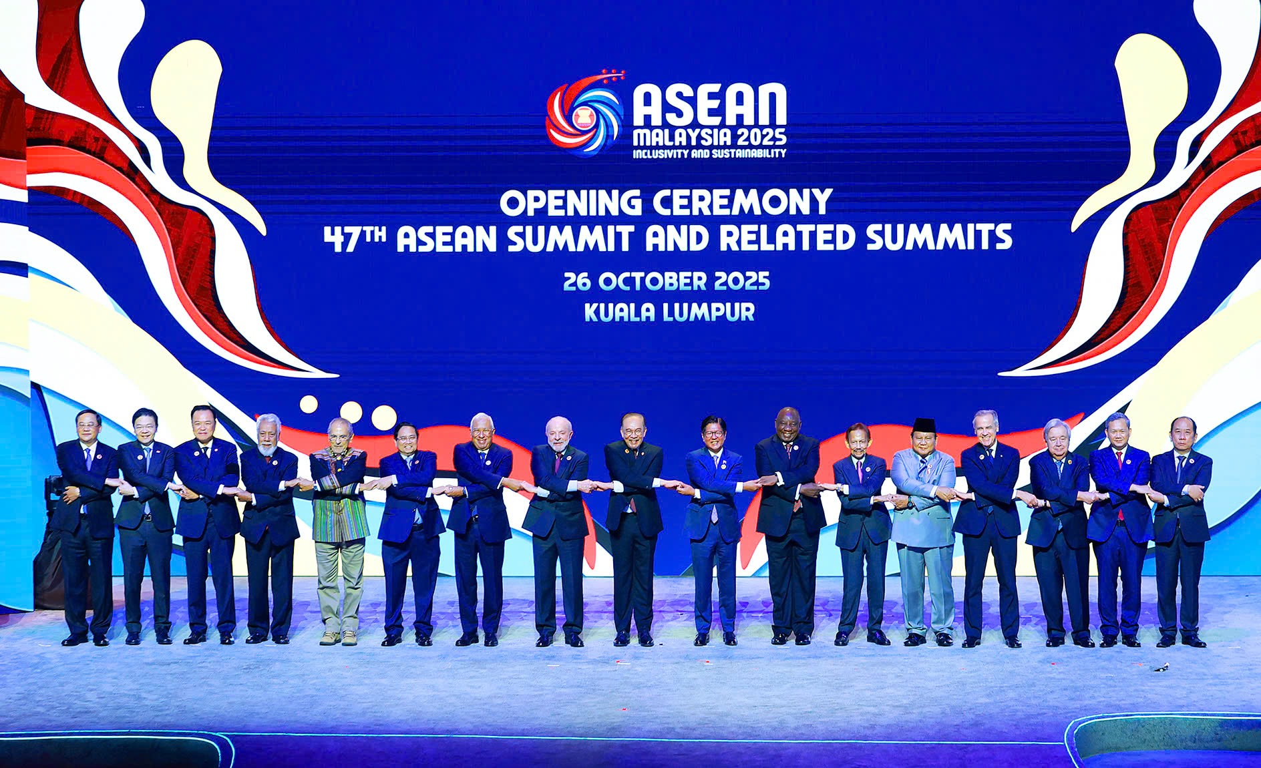

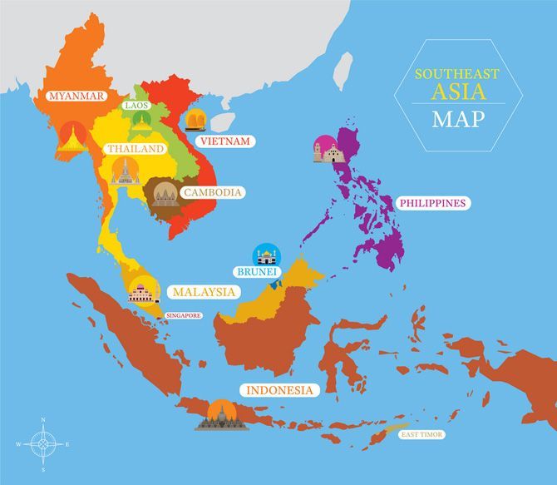
ĐỊA LÍ 11
BÀI 13. HIỆP HỘI CÁC QUỐC GIA ĐÔNG NAM Á (ASEAN)

Slide 2
HIỆP HỘI CÁC QUỐC GIA ĐÔNG NAM Á
ASEAN
Tt
Tt
Tt
Việt Nam trong quá trình hội nhập ASEAN
Thành tựu của ASEAN
Thách thức của ASEAN

Slide 3










PHẦN THI KHỞI ĐỘNG
HIỂU BIẾT CHUNG
HIỂU BIẾT CHUNG
Hãy cho biết trong số các quốc gia sau, những quốc gia nào là thành viên tham gia sáng lập nên Hiệp hội các quốc gia Đông Nam Á (ASEAN)

Slide 4

1. Việt Nam
2. Mi-an-ma
3. Xin-ga-po
4. Trung Quốc
5. Bru-nây
6. Ma-lay-xi-a
7. Ấn Độ
8. Pa-ki-xtan
9. In-đô-nê-xi-a
10. Đông-ti-mo
11. Áp-ga-ni-xtan
12. Phi-lip-pin
13. Ni-giê-ri-a
14. Ê-ti-ô-pi-a
15. Thái Lan
16. Mê-hi-cô

Slide 5
1. Việt Nam
2. Mi-an-ma
3. Xin-ga-po
4. Trung Quốc
5. Bru-nây
6. Ma-lay-xi-a
7. Ấn Độ
8. Pa-ki-xtan
9. In-đô-nê-xi-a
10. Đông-ti-mo
11. Áp-ga-ni-xtan
12. Phi-lip-pin
13. Ni-giê-ri-a
14. Ê-ti-ô-pi-a
15. Thái Lan
16. Mê-hi-cô

Slide 6
PHẦN THI VƯỢT CHƯỚNG NGẠI VẬT
HIỂU BIẾT CHUNG
HIỂU BIẾT CHUNG
HÃY XÁC ĐỊNH Ý ĐÚNG - SAI CỦA CÁC THÔNG TIN SAU VỀ THÀNH TỰU VÀ THÁCH THỨC CỦA ASEAN?

Slide 7
THÀNH TỰU VÀ THÁCH THỨC CỦA ASEAN
1. Thành tựu
Năm 2020, tổng GDP đạt trên 3 nghìn tỉ USD, tăng trưởng kinh tế thuộc top cao trên thế giới.
02s
5 Giây bắt đầu
05s
01s
03s
04s
Đã hết 5 giây
ĐÚNG

Slide 8
THÀNH TỰU VÀ THÁCH THỨC CỦA ASEAN
1. Thành tựu
Đa số các nước Asean đều thuộc nhóm nước phát triển.
02s
5 Giây bắt đầu
05s
01s
03s
04s
Đã hết 5 giây
SAI

Slide 9
THÀNH TỰU VÀ THÁCH THỨC CỦA ASEAN
1. Thành tựu
Chất lượng cuộc sống của người dân ngày càng được nâng cao.
02s
5 Giây bắt đầu
05s
01s
03s
04s
Đã hết 5 giây
ĐÚNG

Slide 10
THÀNH TỰU VÀ THÁCH THỨC CỦA ASEAN
1. Thành tựu
Đã chung tay giải quyết vấn đề tài nguyên, môi trường, biến đổi khí hậu.
02s
5 Giây bắt đầu
05s
01s
03s
04s
Đã hết 5 giây
ĐÚNG

Slide 11
THÀNH TỰU VÀ THÁCH THỨC CỦA ASEAN
1. Thành tựu
Xây dựng được một môi trường hòa bình, ổn định.
02s
5 Giây bắt đầu
05s
01s
03s
04s
Đã hết 5 giây
ĐÚNG

Slide 12
THÀNH TỰU VÀ THÁCH THỨC CỦA ASEAN
1. Thành tựu
Hợp tác sâu rộng trên nhiều lĩnh vực, giống với Liên minh châu Âu (EU).
02s
5 Giây bắt đầu
05s
01s
03s
04s
Đã hết 5 giây
SAI

Slide 13
THÀNH TỰU VÀ THÁCH THỨC CỦA ASEAN
2. Thách thức
Có sự chênh lệch lớn về trình độ phát triển giữa các nước thành viên.
02s
5 Giây bắt đầu
05s
01s
03s
04s
Đã hết 5 giây
ĐÚNG

Slide 14
THÀNH TỰU VÀ THÁCH THỨC CỦA ASEAN
2. Thách thức
Đa số các quốc gia đều thuộc nhóm nước chậm phát triển, với tỉ lệ đói nghèo cao.
02s
5 Giây bắt đầu
05s
01s
03s
04s
Đã hết 5 giây
SAI

Slide 15
THÀNH TỰU VÀ THÁCH THỨC CỦA ASEAN
2. Thách thức
Quy mô GDP của từng nước còn khá nhỏ.
02s
5 Giây bắt đầu
05s
01s
03s
04s
Đã hết 5 giây
ĐÚNG

Slide 16
THÀNH TỰU VÀ THÁCH THỨC CỦA ASEAN
2. Thách thức
Có sự chênh lệch đáng kể về thu nhập bình quân đầu người giữa các nước thành viên.
02s
5 Giây bắt đầu
05s
01s
03s
04s
Đã hết 5 giây
ĐÚNG

Slide 17
THÀNH TỰU VÀ THÁCH THỨC CỦA ASEAN
2. Thách thức
Vấn đề khai thác tài nguyên quá mức, ô nhiễm môi trường còn xảy ra ở nhiều quốc gia.
02s
5 Giây bắt đầu
05s
01s
03s
04s
Đã hết 5 giây
ĐÚNG

Slide 18
THÀNH TỰU VÀ THÁCH THỨC CỦA ASEAN
2. Thách thức
Chạy đua vũ trang giữa các quốc gia, đặc biệt là các loại vũ khí hủy diệt hàng loạt.
02s
5 Giây bắt đầu
05s
01s
03s
04s
Đã hết 5 giây
SAI

Slide 19
III. THÀNH TỰU VÀ THÁCH THỨC CỦA ASEAN
1. Thành tựu
- Năm 2020, tổng GDP đạt trên 3 nghìn tỉ USD, tăng trưởng kinh tế thuộc top cao trên thế giới.
- Chất lượng cuộc sống của người dân ngày càng được nâng cao.
- Đã chung tay giải quyết vấn đề tài nguyên, môi trường, biến đổi khí hậu.
- Xây dựng được một môi trường hòa bình, ổn định.

Slide 20
III. THÀNH TỰU VÀ THÁCH THỨC CỦA ASEAN
2. Thách thức
- Có sự chênh lệch lớn về trình độ phát triển giữa các nước thành viên.
- Quy mô GDP của từng nước còn khá nhỏ.
- Có sự chênh lệch đáng kể về thu nhập bình quân đầu người giữa các nước thành viên.
- Vấn đề khai thác tài nguyên quá mức, ô nhiễm môi trường còn xảy ra ở nhiều quốc gia.
- Vẫn còn có những tranh chấp chủ quyền trên đất liền và trên biển.

Slide 21
IV. VIỆT NAM TRONG QUÁ TRÌNH HỘI NHẬP ASEAN
1. Sự hợp tác giữa Việt Nam và ASEAN
- Ngày 28/07/1995, Việt Nam chính thức gia nhập ASEAN.
- Đến nay, Việt Nam đã tham gia hợp tác trên tất cả các lĩnh vực của ASEAN như kinh tế, văn hóa, tài nguyên, môi trường, an ninh khu vực...

Slide 22
PHẦN THI TĂNG TỐC
HIỂU BIẾT CHUNG
HIỂU BIẾT CHUNG
HÃY NỐI CÁC THÔNG TIN SAU SAO CHO PHÙ HỢP VỚI CƠ CHẾ HỢP TÁC GIỮA VIỆT NAM VÀ ASEAN

Slide 23
CƠ CHẾ HỢP TÁC | LĨNH VỰC HỢP TÁC
1. THÔNG QUA CÁC DIỄN ĐÀN | A. VIỆT NAM THAM DỰ ĐẠI HỘI THỂ THAO ĐÔNG NAM Á (SEA GAMES).
2. THÔNG QUA CÁC HIỆP ƯỚC, HIỆP ĐỊNH, TUYÊN BỐ... | B. DỰ ÁN HỢP TÁC VỀ MẠNG LƯỚI ĐIỆN ASEAN
3. THÔNG QUA CÁC HỘI NGHỊ | C. DIỄN ĐÀN KINH TẾ, DU LỊCH... ASEAN
4. THÔNG QUA CÁC DỰ ÁN, CHƯƠNG TRÌNH, PHÁT TRIỂN | D. ĐÔNG NAM Á KHÔNG VŨ KHÍ HẠT NHÂN
5. THÔNG QUA CÁC HOẠT ĐỘNG VĂN HÓA, THỂ THAO | E. HỘI NGHỊ BỘ TRƯỞNG KINH TẾ, VĂN HÓA... ASEAN

Slide 24
CƠ CHẾ HỢP TÁC | LĨNH VỰC HỢP TÁC
1. THÔNG QUA CÁC DIỄN ĐÀN | C. DIỄN ĐÀN KINH TẾ, DU LỊCH... ASEAN
2. THÔNG QUA CÁC HIỆP ƯỚC, HIỆP ĐỊNH, TUYÊN BỐ... | D. ĐÔNG NAM Á KHÔNG VŨ KHÍ HẠT NHÂN
3. THÔNG QUA CÁC HỘI NGHỊ | E. HỘI NGHỊ BỘ TRƯỞNG KINH TẾ, VĂN HÓA... ASEAN
4. THÔNG QUA CÁC DỰ ÁN, CHƯƠNG TRÌNH, PHÁT TRIỂN | B. DỰ ÁN HỢP TÁC VỀ MẠNG LƯỚI ĐIỆN ASEAN
5. THÔNG QUA CÁC HOẠT ĐỘNG VĂN HÓA, THỂ THAO | A. VIỆT NAM THAM DỰ ĐẠI HỘI THỂ THAO ĐÔNG NAM Á (SEA GAMES).

Slide 25
PHẦN THI VỀ ĐÍCH
HIỂU BIẾT CHUNG
HIỂU BIẾT CHUNG
AI NHANH HƠN

Slide 26
CÂU HỎI SỐ 1
Từ khi gia nhập ASEAN, Việt Nam đã thể hiện vai trò trong việc mở rộng khối, ủng hộ thúc đẩy kết nạp nhiều nước thành viên.
Sự kiện nào diễn ra vào ngày 26/10/2025 vừa qua đã thể hiện điều đó?
Đông-ti-mo gia nhập ASEAN

Slide 27
CÂU HỎI SỐ 2
Từ khi gia nhập ASEAN, Việt Nam đã đảm nhiệm vai trò Chủ tịch luân phiên của ASEAN vào các năm nào?
Năm 2010 và năm 2020

Slide 28
IV. VIỆT NAM TRONG QUÁ TRÌNH HỘI NHẬP ASEAN
1. Sự hợp tác giữa Việt Nam và Asean
- Ngày 28/07/1995, Việt Nam chính thức gia nhập ASEAN.
- Đến nay, Việt Nam đã tham gia hợp tác trên tất cả các lĩnh vực của ASEAN như kinh tế, văn hóa, tài nguyên, môi trường, an ninh...khu vực.
2. Vai trò của Việt Nam trong ASEAN
- Đóng vai trò quan trọng trong việc mở rộng khối.
- Cùng các nước Asean mở rộng quan hệ hợp tác nội khối, ngoại khối.
- Đảm nhiệm vai trò chủ tịch luân phiên Asean năm 2010; 2020
- Thúc đẩy hợp tác trên nhiều lĩnh vực của Asean.

Slide 29


LUYỆN TẬP
Tại sao trong mục tiêu phát triển của mình, Asean lại đặc biệt nhấn mạnh đến hòa bình, ổn định?

Slide 30
VẬN DỤNG
Theo em, Việt Nam có những cơ hội và thách thức gì khi trở thành thành viên của Hiệp hội các quốc gia Đông Nam Á (ASEAN).

Slide 31


Xin chân thành cảm ơn các thầy cô giáo và các em học sinh!

